Slide 1
HISTOIRE DE L’ARCHITECTURE
PARTIE IV
LES ROYAUMES AFRICAINS
©Carole Diop

Slide 2
Chapitre 2 – Le Moyen Âge Ethiopien
Historiquement l'architecture éthiopienne est largement influencée par la civilisation aksoumite (Ier siècle av. J.-C. – Xe siècle) au niveau du plan des monuments (carrés ou rectangulaires), des élévations (murs à rentrants et saillants, plafonds et toits plats) mais également au niveau de la technique de construction (poutres apparentes dites "têtes de singe", moellons et bois alternés). Cette influence a persisté même après le passage de la dynastie Aksoumite à la dynastie Zagwe au 12e siècle. Des Stèles et plus tard des églises entières ont été taillées dans la roche. Entre le XIe et le XIIe, une série d'églises rupestres seront taillées à Lalibela et dans toute la province du Tigré.
Chaque église à une forme, une dimension et un ensemble de détails uniques, issus d’une combinaison de différents styles et symboles, même si les influences les plus importantes remontent aux basiliques paléochrétiennes. Seuls quatre des onze églises monolithes sont complètement libres - debout et attachées à la roche d'origine par la base. Les autres sont semi-détachée, pleinement incluses dans la roche et se détachant seulement avec leur façade.
La plus grande , Bet Medhani Alem ( Maison du Sauveur du Monde ) est entourée par 36 piliers et fait en quelque sorte penser à un ancien temple grec, tandis que l'église de Bet Giyorgis (Église Saint-Georges), est façonnée sous la forme d'une croix orthodoxe extrudée.

Slide 3
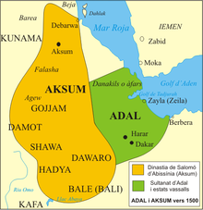
Chronologie
Ier siècle Fondation du royaume d'Aksoum. Zoskales, premier empereur.
325-350 Conversion des élites au christianisme sous le règne du roi Ezana et invasion du royaume de Koush (Nubie)
Xe siècle Déclin du royaume d'Aksoum. Dil Na'od, dernier empereur.
1140-1270 Dynastie Zagwé – Lalibela ou Gebre Mesqel (v. 1190-1225)
1270 Instauration de la dynastie Salomonide fondée par Yekouno Amlak
1270 – 1500 Développement du chritianisme orthodoxe
Carte de l’empire d’Aksoum

Slide 4
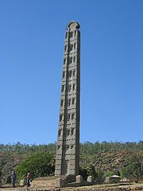
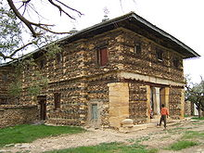
L’architecture aksoumite
PROCÉDÉS :
Ouvrages monolithiques
Stèles : éléments les plus identifiables de l'héritage aksoumite.
Tours de pierre (monolithes) qui servaient à marquer les tombes ou à décorer des bâtiments
Généralement gravées avec l'emblème du roi ou celui d'un personnage noble.
Le plus important de ces immenses obélisques mesurait 33 mètres de haut.
Tombeaux : tels que le «tombeau de la fausse porte" et les tombes de Kaleb et Gebre Mesqel à Aksoum
Autres techniques de construction (architecture civile et religieuse)
- Couches de pierres (moellons) et de bois alternées
- poutres apparentes dites « têtes de singe »
Eglise de Abune Aregawi, monastère de Debre Damo, 6ème siècle

Slide 5
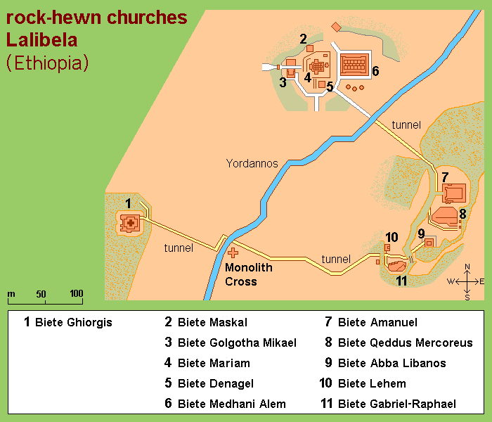
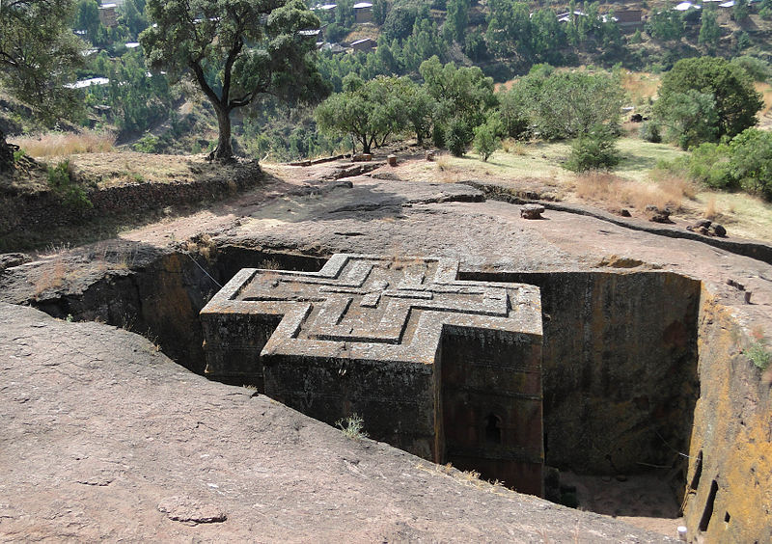
Les églises monolithiques de Lalibela
Tout au long de la période médiévale, L’architecture aksoumite et sa tradition monolithique persiste et continue d’influencer les bâtisseurs de l’époque. Cette influence est particulièrement forte entre le Xe et le XIIe siècle. A cette époque des églises monolithiques creusées dans la roche sont réalisées sur l’ensemble du territoire.
Les plus célèbres sont les 11 églises de Lalibela, taillé dans la roche volcanique rougeâtre de trois collines. Les « églises » sont de deux types différents : monolithes ou hypogées. Elles sont attribuées au roi Gebre Mesqel Lalibela (La cité monastique s’appelait Roha et Adefa avant sont règne).
Les églises monolithes sont entièrement sculptées dans le roc et présentent toutes leurs façades à l'air libre (exemple : Bete Giyorgis). L'intérieur comporte nefs, travées, piliers, arcs, absides… tous taillés dans le roc.
Les églises hypogées elles sont creusées dans l'épaisseur de falaises et laissent apparaître seulement certains éléments comme l'entrée ou la façade (exemple : Bete Gologota-Selassié).
Bet Giyorgis (Église Saint-Georges)

Slide 6
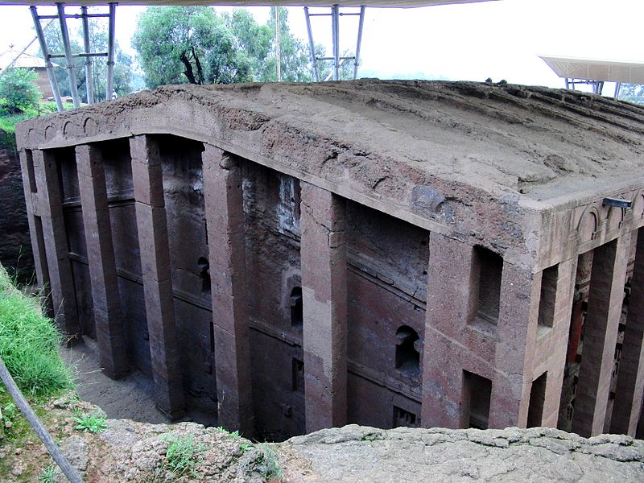
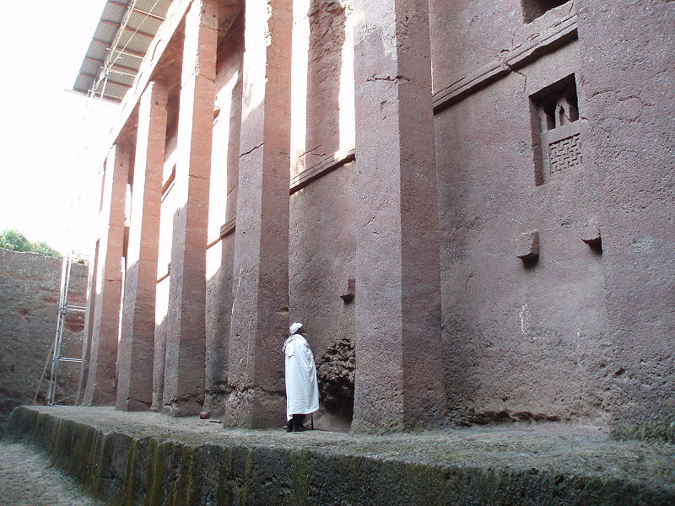
Les églises monolithiques de Lalibela
Bet Medhani Alem ( Maison du Sauveur du Monde )
La plus grande des 11 églises
Entourée par 36 piliers – Inspirée des temples grecs

Slide 7
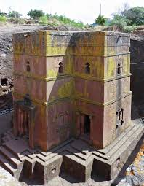
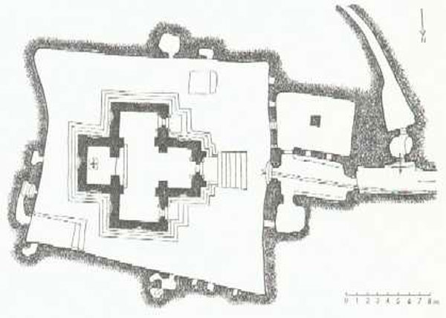
Les églises monolithiques de Lalibela
Bet Giyorgis (Église Saint-Georges)
Façonnée sous la forme d'une croix orthodoxe extrudée.
Plan centré

